Slide 1
Lietotāju vingrojumu analīzes un datu uzskaites automatizētā sistēma
Jegors Bolozdiņa D4-1

Slide 2

Uzdevuma nostādne
Uzdevums ir izveidot lietotāju vingrojumu analīzes un datu uzskaites sistēmu, ar kuru palīdzību ikviens lietotājs varēs pārskatīt savus sasniegumus, motivēties darīt vairāk, veidot savus vingrinājumus un dalīties ar tiem ar visiem citiem lietotājiem, saņemt sporta vingrojumu pārskatu, kur būs dažāda informācija par veiktiem vingrinājumiem.

Slide 3



Izmantotas tehnoloģijas
HTML, CSS
Tailwind
PHP
PHP Laravel framework
Laravel Blade
JavaScript
Vue.js
MySQL

Slide 4
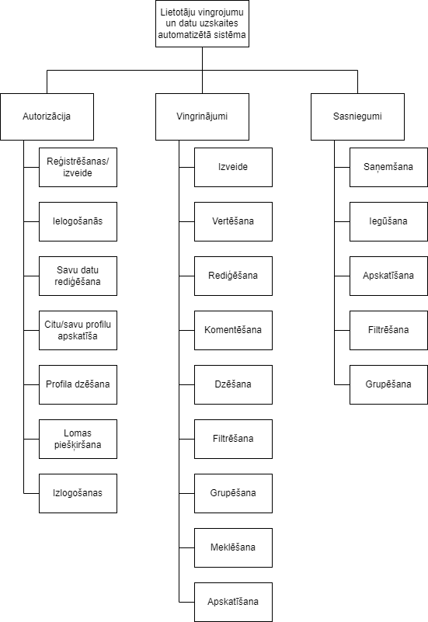
Funkcionālas dekompozīcijas diagramma

Slide 5
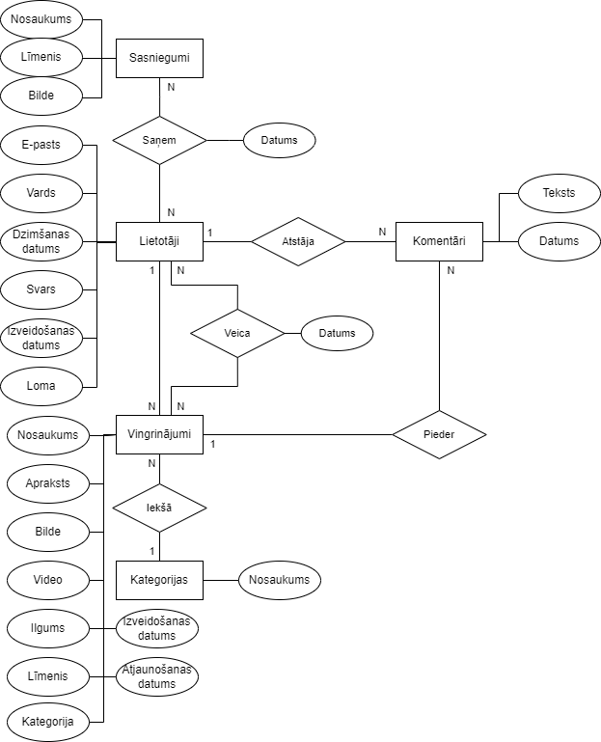
ER diagramma

Slide 6
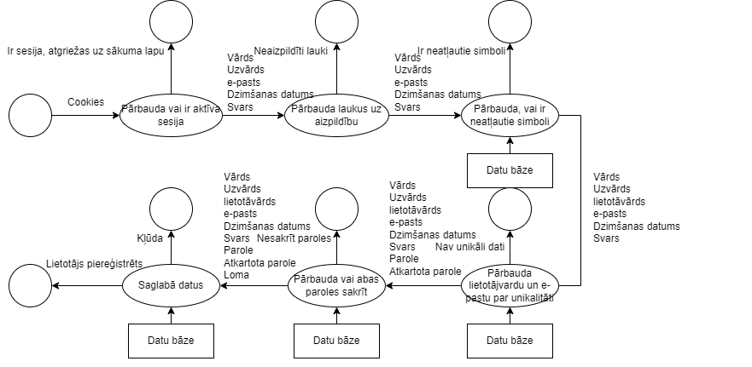
Datu plūsmas diagramma

Slide 7
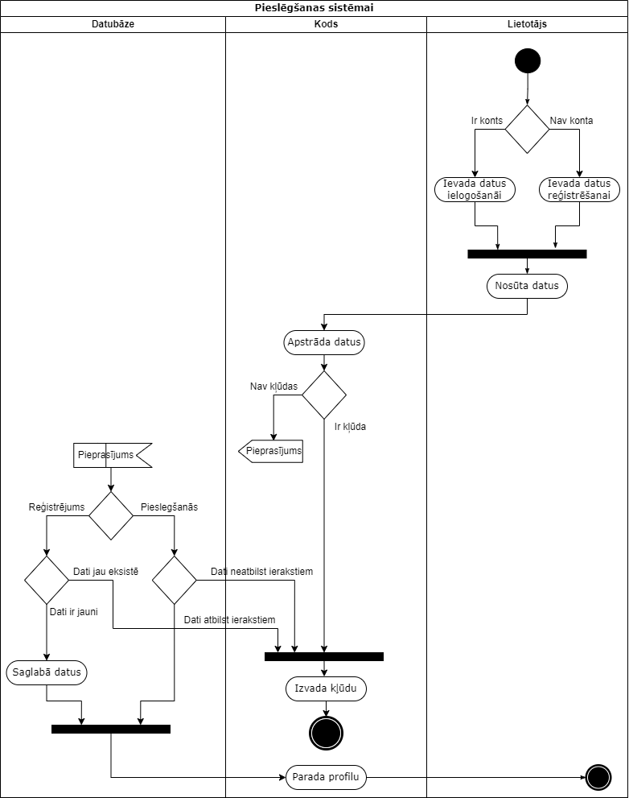
UML darbības diagramma

Slide 8
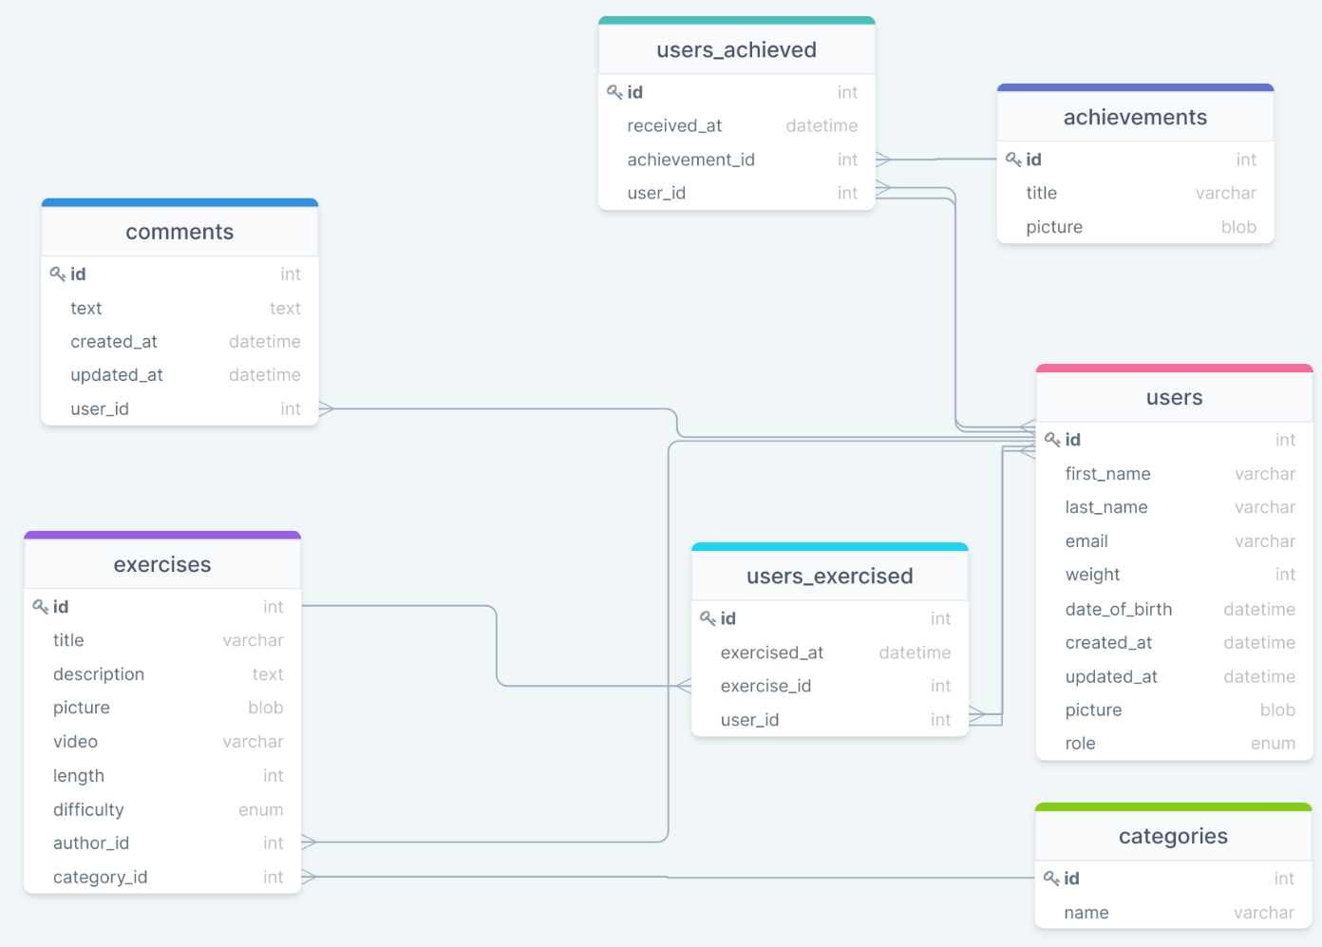
Tabulu shēma

Slide 9
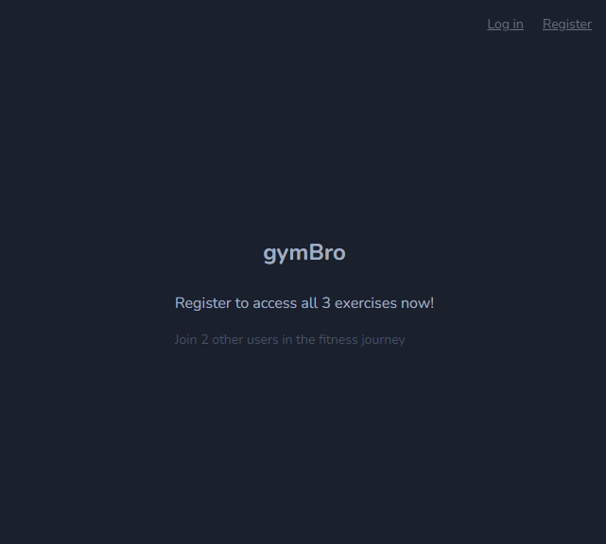
Tekošais sākumlapas stāvoklis

Slide 10

Nobeigums
Pie sistēmas vēl noteikti ir jāpiestrādā. Kā arī, ir iespējamas izmaiņas no arhitektūras viedokļa.

Slide 11
Paldies par uzmanību!

